Slide 1
3日目 : Problem B
Jaggie Sphere
担当 : 野田 & 荒木
解説 : 野田

Slide 2
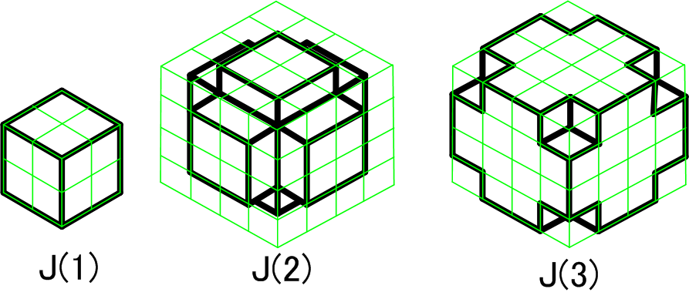
問題概要
nを正の整数としたとき、立体 J(n) を以下のように定義する
  格子点を頂点に持つ単位体積の(表面を含む)立方体の合併
  原点を中心とする半径sqrt(n)の球を含むよ最小の立体
J(n)が何面体であるか答えよ

Slide 3
解法(1)
6面体の1つの面のみを見る
z=0平面からの高さを計算する
  H = ceil(sqrt(n - x² - y²))
同じ高さの部分を併合し、面の数を求める

Slide 4
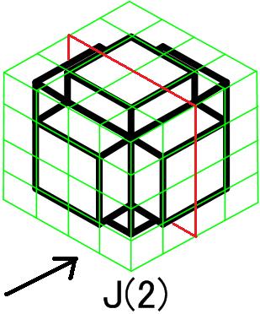
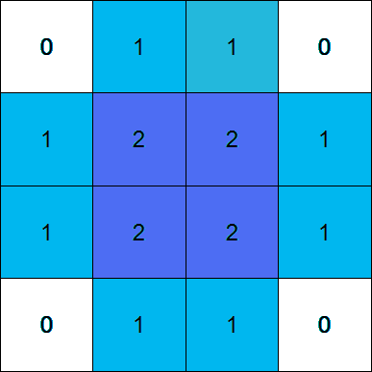
解法(2)
J(2)の場合
  (高さ1の面×4 + 高さ2の面×1) × 6面
  = 30面

Slide 5
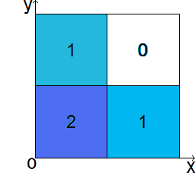
解法(3)
対称性を考慮するとさらに4倍速い！！
  一つの面の第一象限だけ考慮する
    原点に接している面の数は「×6」
      原点の周りで併合されるため
    x軸又はy軸に接している面の数は「×12」
      軸で面が併合されるため
    それ以外は「×24」

Slide 6
その他
計算量はO(n)
高さ0はカウントしない
浮動小数の計算でInfが出ないように注意する
探索で再帰を使うと(運が悪いと)スタックオーバーフローするかもしれない
審判団の解答
  野田 : BFSで探索 70行
  荒木 : DFSで探索 100行
問題作成 : 村主

Slide 7
回答状況
Submit数 :
Accept数 :

